Slide 1

Docking computazionale: approcci avanzati per l’analisi delle interazioni molecolari
Massimiliano Giordano Orsini
23 novembre 2022
Relatore
Ch.mo Prof.
Angelo Ciaramella
Correlatore
Dott. Ferdinando Febbraio

Slide 2
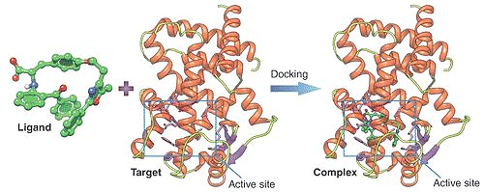
Docking molecolare

Slide 3
Docking molecolare
tecnica di modellazione molecolare che viene utilizzata per prevedere come una proteina (enzima) interagisce con piccole molecole (ligandi).
Obiettivo:
identificare le pose di legame del ligando nel sito di legame della proteina
predire l'affinità tra il ligando e la proteina
Questa tipologia di docking è chiamata anche docking proteina-ligando

Slide 4
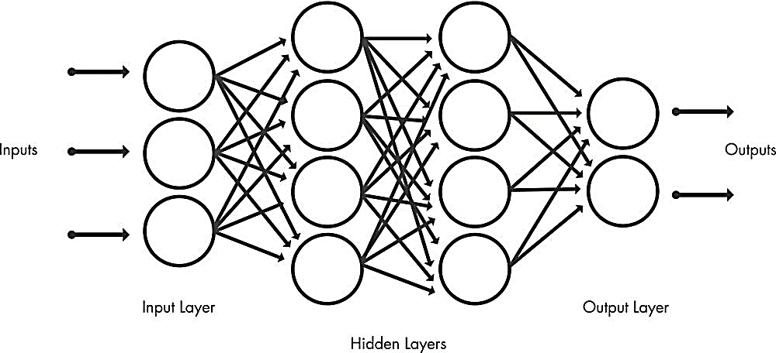
Convolutional Neural Networks

Slide 5
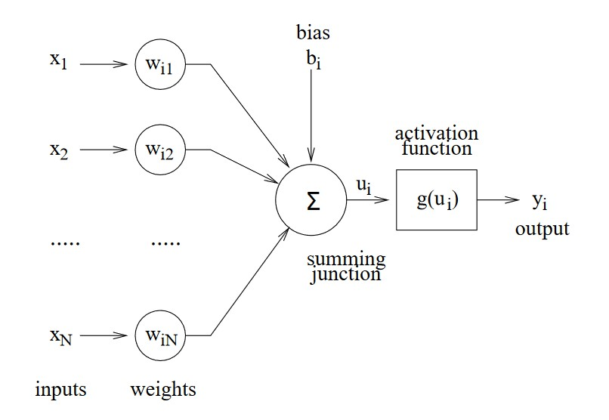
Convolutional Neural Networks
rete di neuroni interconnessi, costituita da un layer di input, uno o più layer intermedi nascosti ed un layer di output
possiede neuroni pesati e bias, i cui valori vengono appresi durante l’addestramento e aggiornati costantemente con ogni nuovo esempio di addestramento.
Particolarmente efficaci nel riconoscimento di immagini
Potenza delle CNN
estrazione autonoma delle caratteristiche rilevanti
predizione ad alta precisione

Slide 6

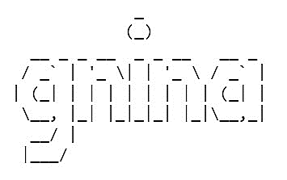
Piattaforme utilizzate

Slide 7
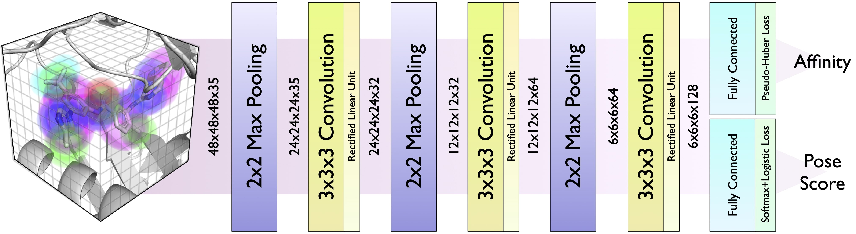
GNINA (nee-na)
software di docking computazionale che consente all'utente di utilizzare i modelli CNN come funzioni di scoring
Parametri di output:
Parametri di output:
CNNscore: stima della bontà della posa (compreso tra 0 e 1)
CNNaffinity: affinità di legame prevista di una posa valida (misurata in pK)
Energy: affinità di legame prevista dalla funzione di scoring Vina (misurata kcal/mol)

Slide 8
AutoDock Vina
strumento di docking computazionale generico
progettato e realizzato dal Dr. Oleg Trott presso lo Scripps Research Institute pubblicato nel 2009
Rappresenta un punto di riferimento nell’ambito del docking computazionale
Parametri di output:
Affinity: affinità di legame prevista dalla funzione di scoring Vina (misurata kcal/mol)
Funzione di scoring Vina:
somma pesata di interazioni atomiche
ottimo compromesso tra previsione della posa e dell'affinità e tempo di esecuzione

Slide 9
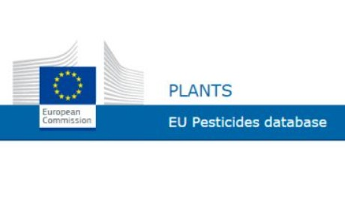



Selezione delle strutture

Slide 10
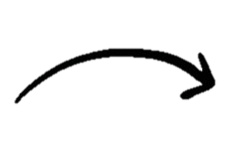
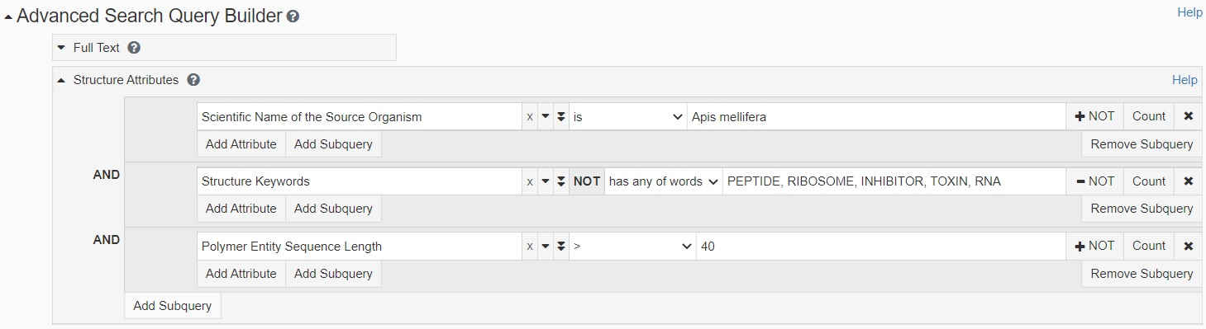
Risk assessment of honey bee stressors based on in silico analysis of molecular interactions
Institute of Biochemistry and Cell Biology, National Research Council (CNR), Naples, Italy, Mónica del Águila Conde and Ferdinando Febbraio

Slide 11
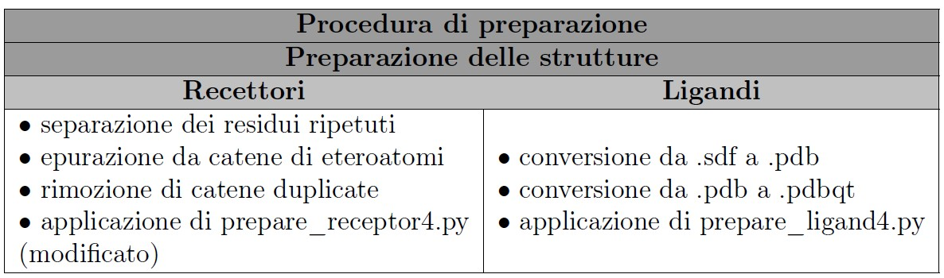
Procedura di preparazione

Slide 12
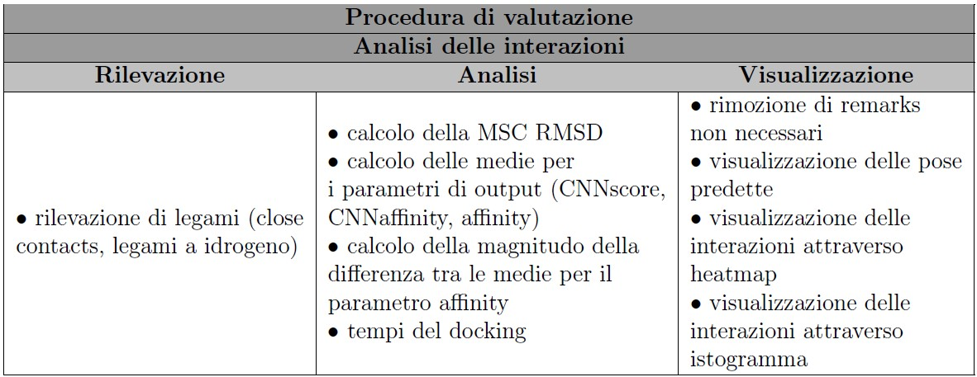
Procedura di valutazione

Slide 13
Proteine selezionate: 38
Proteine dopo la procedura di preparazione: 42
Ligandi selezionati: 297
Esperimenti di single docking proteina-ligando: 12.474
Proteine considerate nella procedura di valutazione:
1FCU, 2H8V, 3FE9, 4E81, 5XZ3_A, 6LQK_B
Esperimenti di single docking proteina-ligando: 1.782
Risultati sperimentali

Slide 14
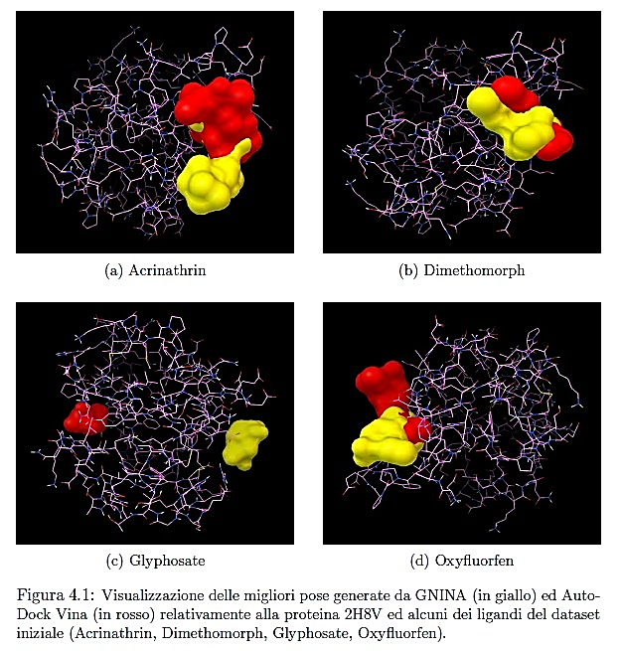
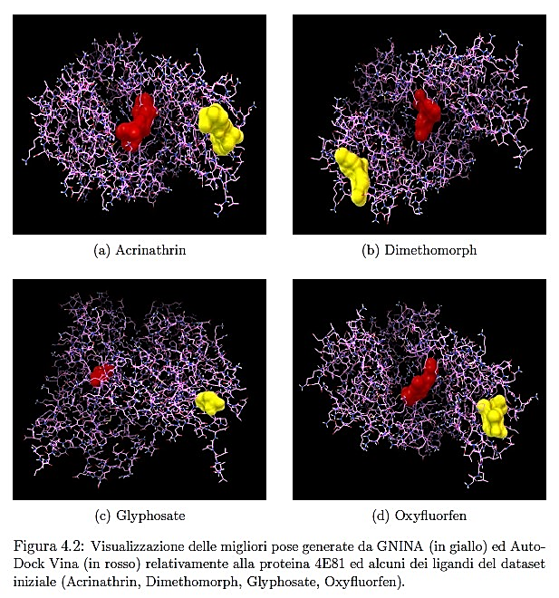
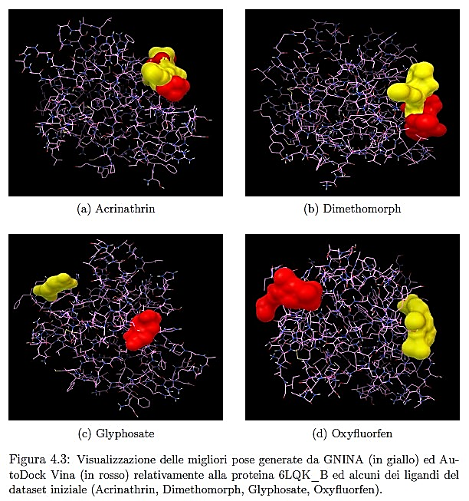
Visualizzazione delle pose predette
2H8V
4E81
6LQK_B

Slide 15
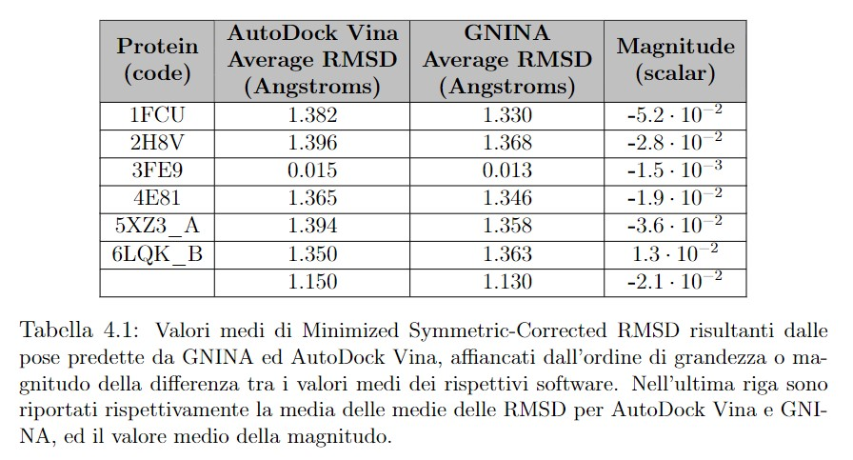
Minimized Symmetric-Corrected RMSD

Slide 16
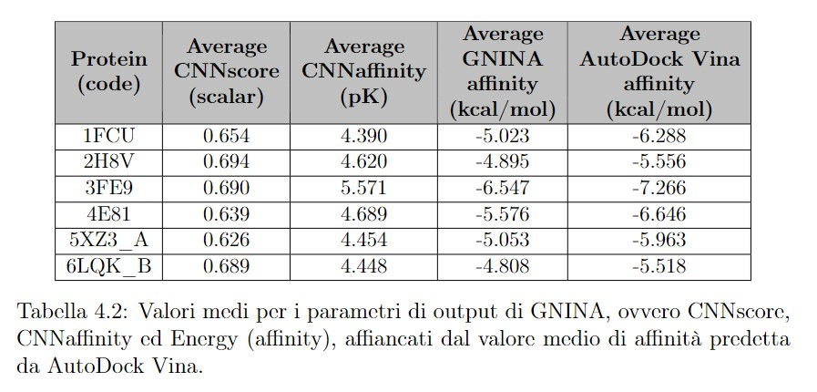
Previsione dell’affinità

Slide 17
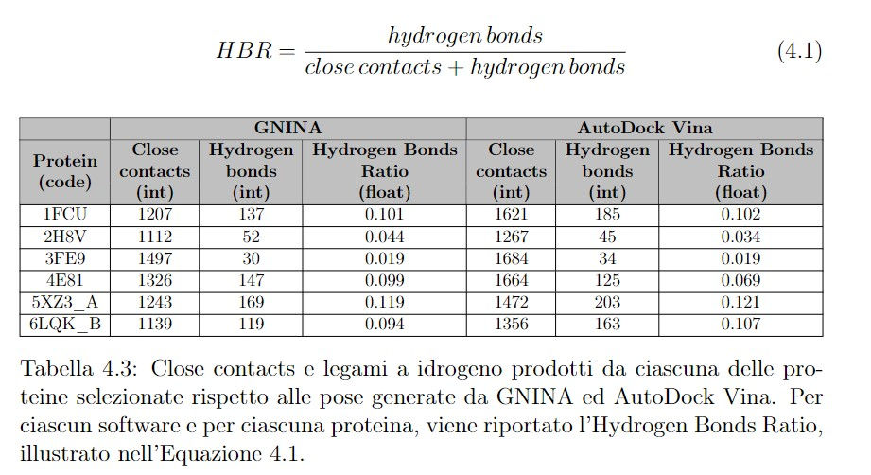
Rilevazione delle interazioni

Slide 18
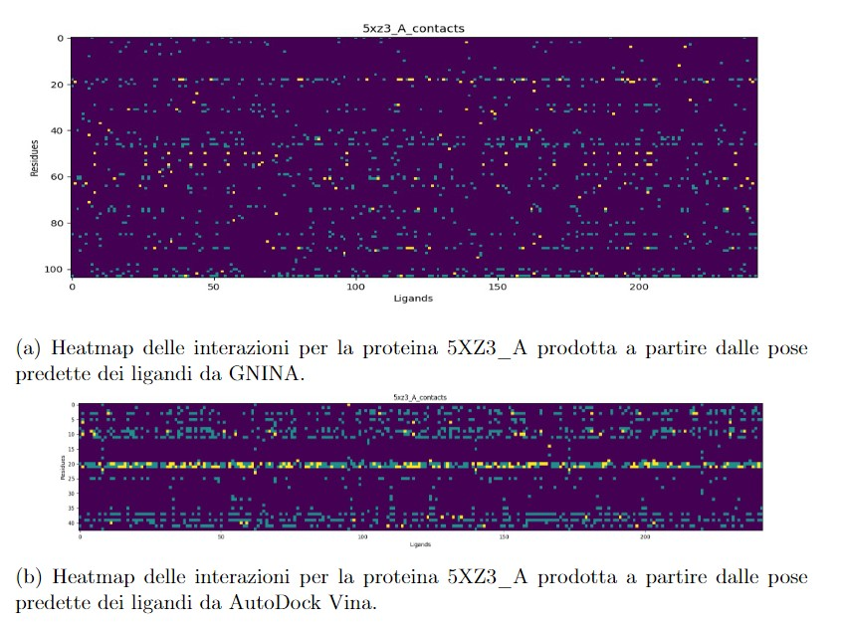
Rilevazione delle interazioni
GNINA coinvolge più residui, mappe più ampie e sparse (meno contatti), legami più distribuiti
AutoDock Vina produce mappe più fitte per alcuni residui, più selettività tra i residui, interazioni riassumibili in un sotto-insieme ridotto rispetto ai residui totali coinvolti

Slide 19
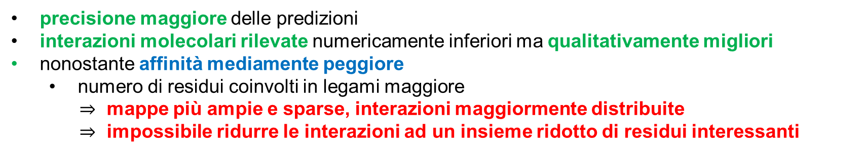
In sintesi…
Prestazioni di GNINA (modello CNN)
precisione maggiore delle predizioni
interazioni molecolari rilevate numericamente inferiori ma qualitativamente migliori
nonostante affinità mediamente peggiore
numero di residui coinvolti in legami maggiore
$⇒$ mappe più ampie e sparse, interazioni maggiormente distribuite
$⇒$ impossibile ridurre le interazioni ad un insieme ridotto di residui interessanti
Limitazioni di GNINA (modello CNN)
dipendenze esterne
notevole potenza di calcolo richiesta
tempo di esecuzione

Slide 20

Conclusioni: soluzione proposta
prima fase di fast screening utilizzando AutoDock Vina
(ottimo nelle valutazioni di blind docking)
estrazione dei residui caratterizzanti delle interazioni osservate
fase di redocking attraverso rete neurale convoluzionale, come nel caso di GNINA,
nei siti di tali residui per ottenere predizioni affidabili ed accurate

Slide 21
Grazie per l’attenzione
Per maggiori informazioni riguardo l’elaborato, si rimanda al link: <link>
I dettagli relativi all’applicazione sviluppata sono disponibili alla repository GitHub: <link>.
Di seguito sono riportati i codici QR per l'accesso alle repository.

